Slide 1














Report
Sentimen
Analysis
Present by
Riyadi
Khoirul
Ursula

Slide 2
PENDAHULUAN
Analisis sentimen adalah proses menganalisis teks digital untuk menentukan apakah nada emosional pesan tersebut positif, negatif, atau netral. Alat analisis sentimen dapat memindai teks ini untuk secara otomatis menentukan sikap penulis terhadap suatu topik.
Perusahaan menggunakan wawasan dari analisis sentimen untuk meningkatkan mutu layanan pelanggan dan meningkatkan reputasi merek.

Slide 3
LSTM (Long Short-Term Memory)
LSTM adalah jenis jaringan saraf yang efektif untuk memahami dan mengingat pola dalam data urutan, seperti teks atau data waktu. Ini memiliki kemampuan khusus untuk mempertahankan informasi jangka panjang, menjadikannya cocok untuk tugas-tugas seperti penerjemahan bahasa, pengenalan ucapan, dan analisis sentimen teks.
01.
Metode Penelitian
MLP (Multi-layer Perceptron)
MLP (Multi-layer Perceptron) adalah jenis jaringan saraf buatan yang terdiri dari beberapa lapisan neuron, termasuk lapisan input, lapisan tersembunyi, dan lapisan output. Ini digunakan untuk tugas seperti klasifikasi dan regresi pada data yang kompleks.
02.

Slide 4
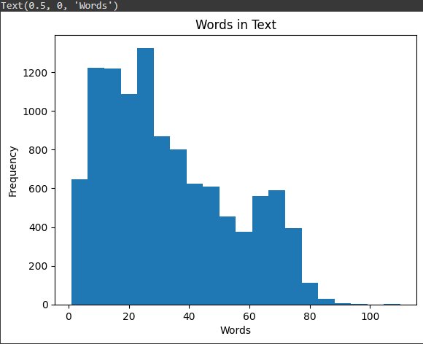

Expolatory Data Analysis
Terdapat 10933 rows didalam Dataset dengan 3 label yaitu Negativ, Neutral, Positive.
Avarage Text Lenght : 33.0 Words
Median Text Length : 28.0 Words

Slide 5
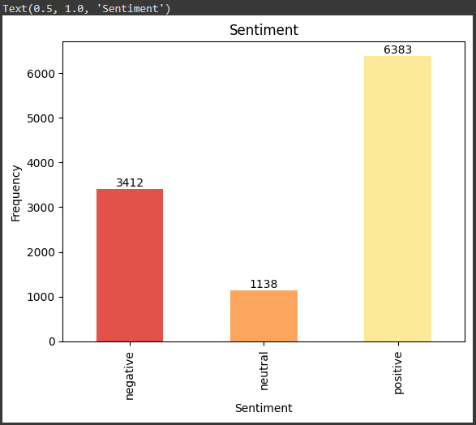
Expolatory Data Analysis
Terdapat 3 sentiment yg akan diproses :
Negative : 3412
Positive : 6383
Neutral : 1138

Slide 6
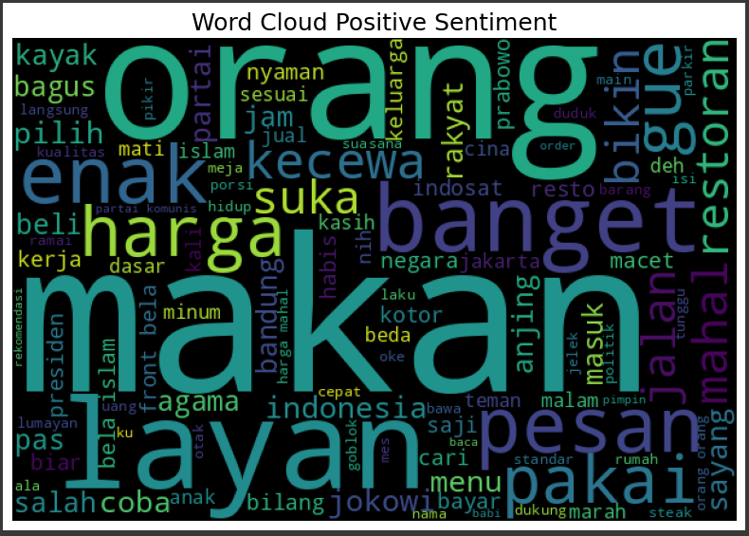
Expolatory Data Analysis
Wordcloud
Sentiment Positive Text

Slide 7
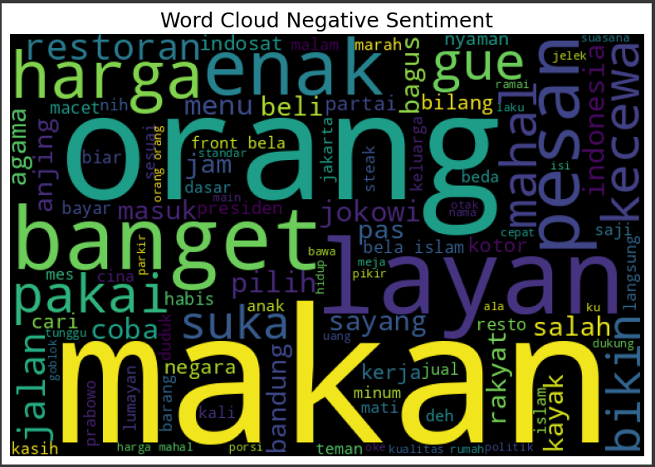
Expolatory Data Analysis
Wordcloud
Sentiment Negative Text

Slide 8
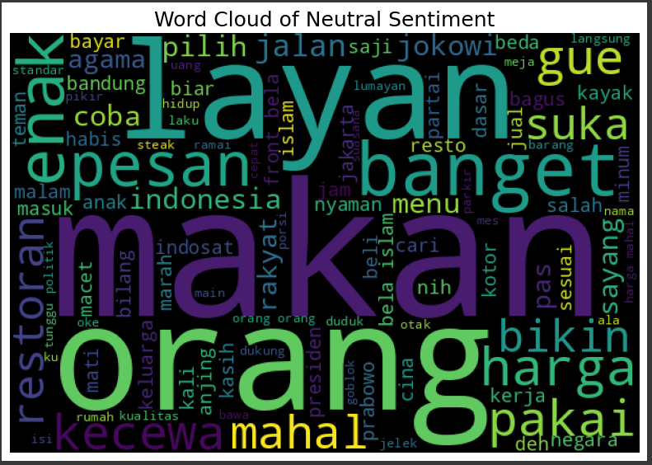
Expolatory Data Analysis
Wordcloud
Sentiment Neutral Text

Slide 9
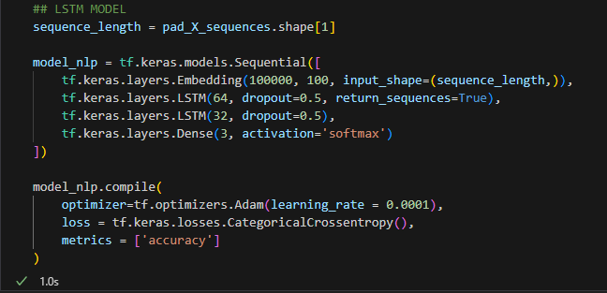
Model Development
LSTM
(Long Short-Term Memory)
Layer | Output Layer | Activation | Droupout | Optimizer | Loss | Learning Rate | Ecpochs | Batch Size
64, 32 | 3 | softmax | 0.5 | Adam | Categorical crossentropy | 0.0001 | 30 | 64

Slide 10
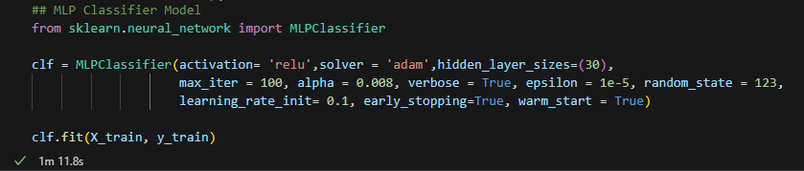
Model Development
MLP
(Multi-Layer Preceptron)
Hidden Layer | Max_itter | Activation | Alpha | Solver | Epsilon | Learning Rre
30 | 100 | Relu | 0.008 | Adam | 1-e5 | 0.01

Slide 11
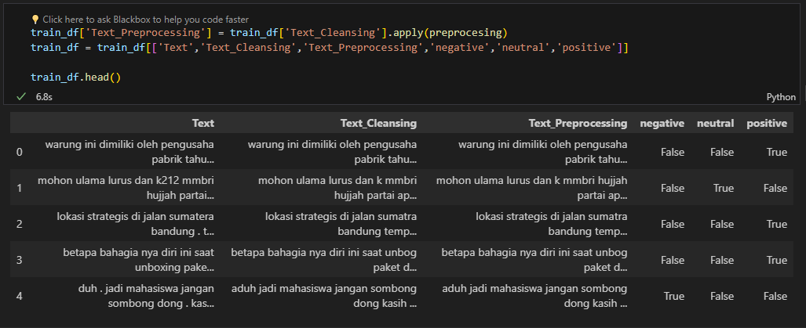
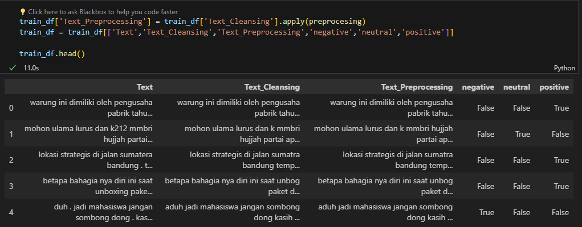
Preprocessing Data
LSTM
(Long Short-Term Memory)
MLP
(Multi-Layer Preceptron)

Slide 12
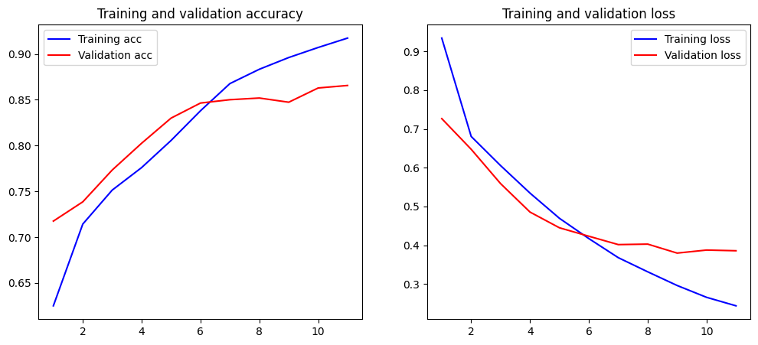
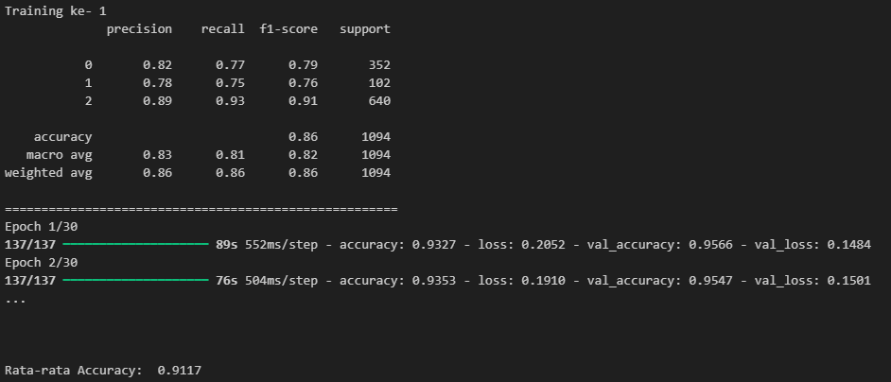
Visualisasi Training
Dan Validation
LSTM

Slide 13
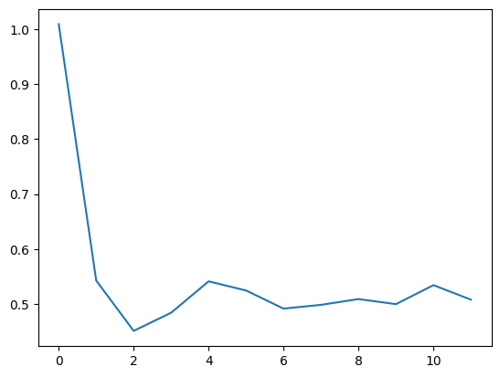
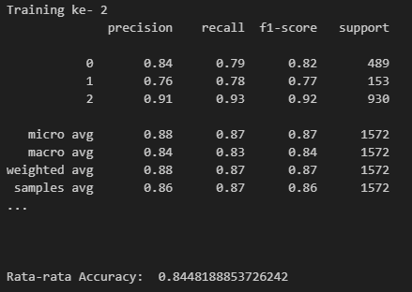
Visualisasi Training Dan Validation MLP

Slide 14
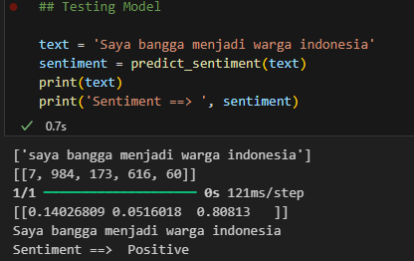
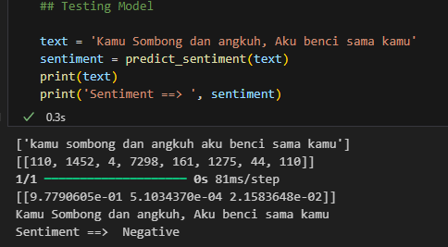
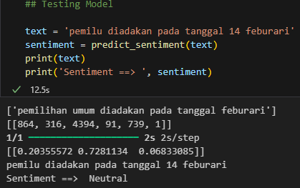
Testing Model LSTM

Slide 15
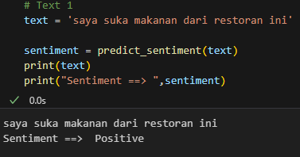
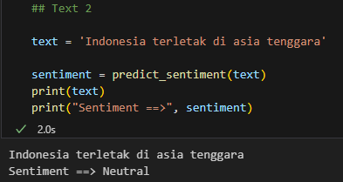
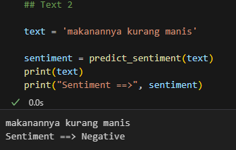
Testing Model LSTM

Slide 16
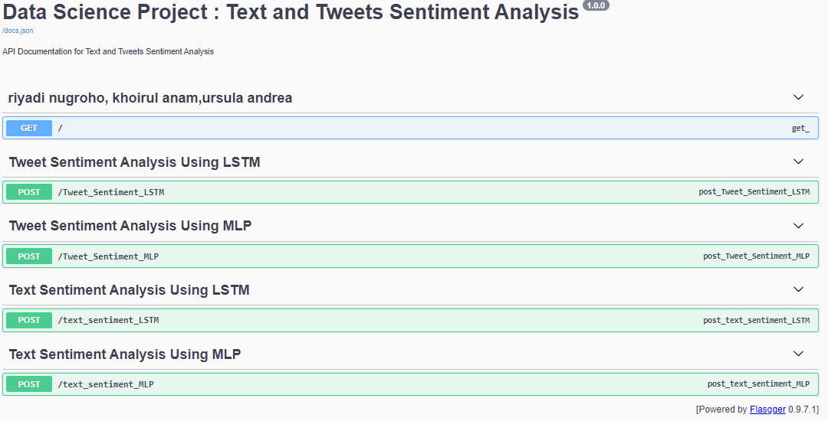
Tampilan API

Slide 17
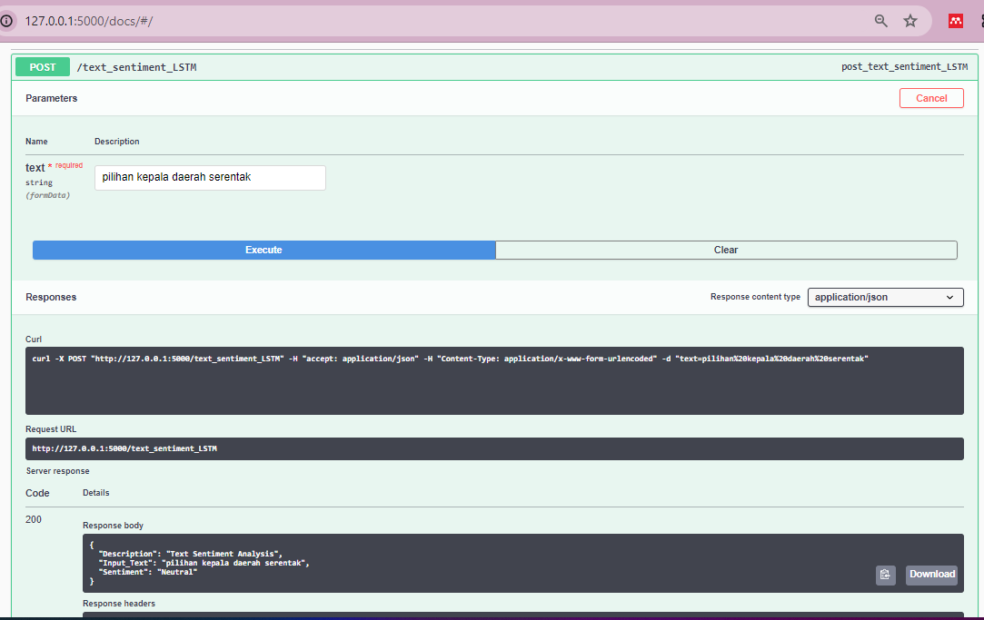
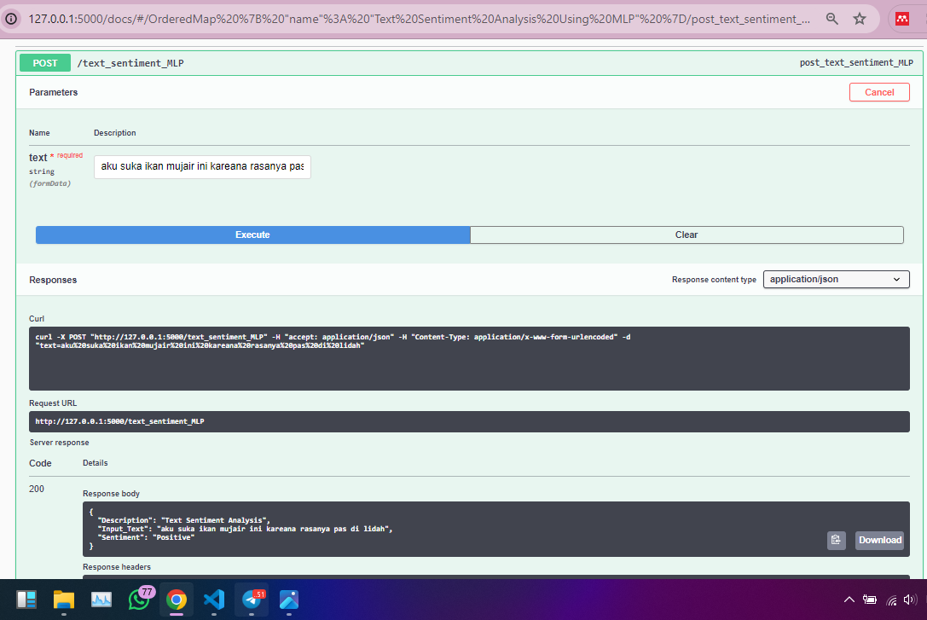
API Sentiment Analysis input text

Slide 18
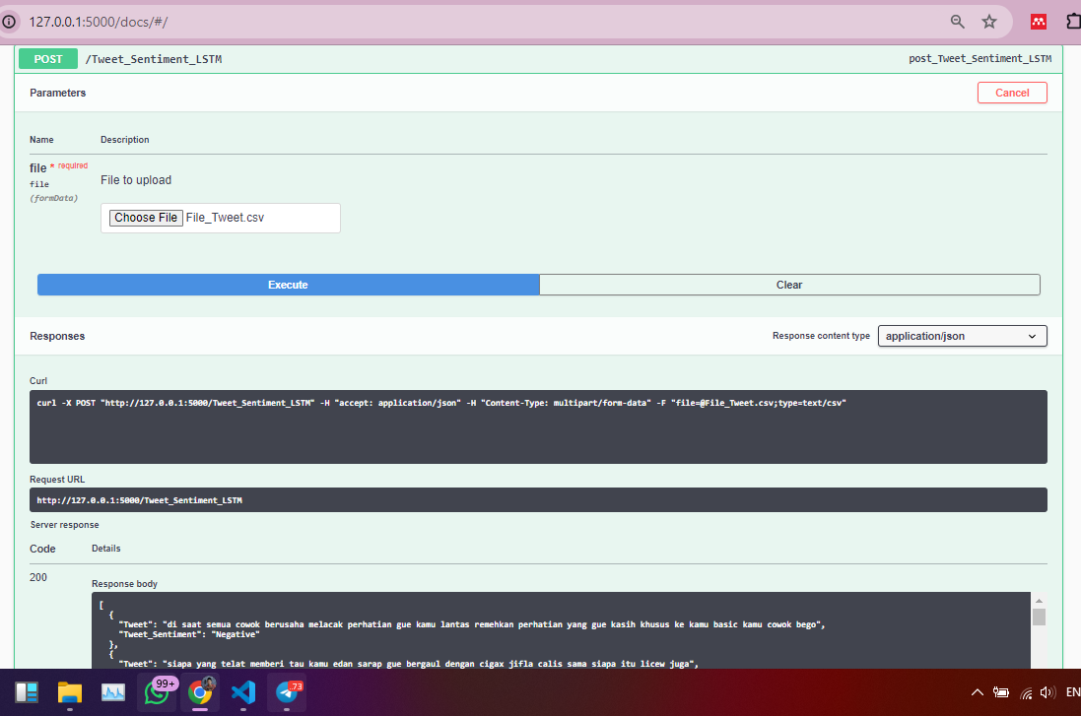
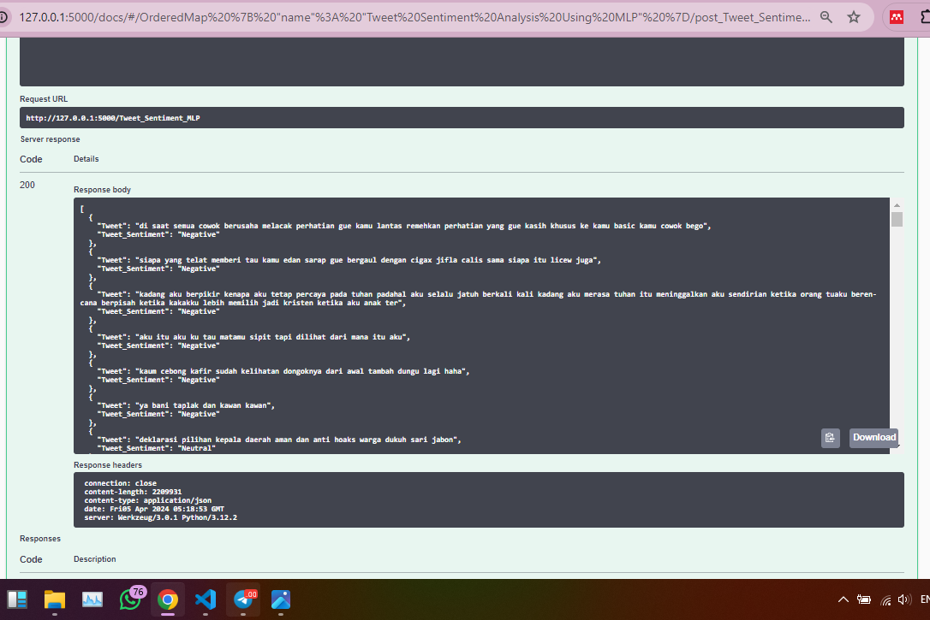
API Sentiment Analysis input file

Slide 19
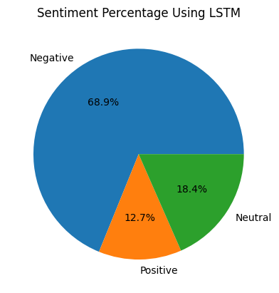
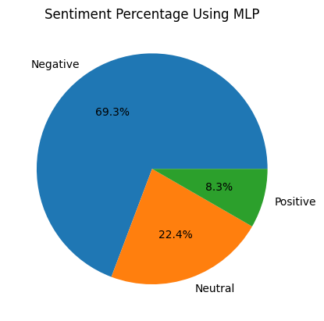
Hasil Sentiment Analysis dari dataset file_tweet
LSTM
MLP

Slide 20
Kesimpulan
Model LSTM memiliki akurasi sebesar 91%
Model MLP memiliki akurasi sebesar 84,9%
Model LSTM cocok untuk memodelkan ketergantungan jangka panjang dalam data sekuensial Namun membutuhkan waktu komptasi yang lama
Model MLP lebih sederhana dan komputasinya lebih cepat ( cocok untuk data kecil)

